Slide 1


Slide 2


Slide 3





Slide 4














Slide 5


Viết các phân số hai phần năm, năm phần hai rồi xác định tử số và mẫu số của mỗi phân số đó.
1
tử số
tử số
$$\frac{\text{2}}{\text{5}}$$
$$\frac{\text{5}}{\text{2}}$$
mẫu số
mẫu số
hai phần năm
năm phần hai

Slide 7
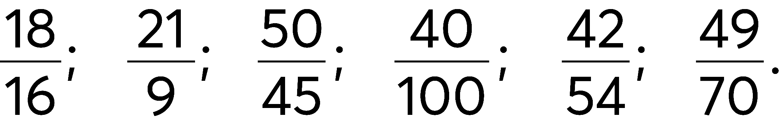


Rút gọn các phân số.
2

Slide 8
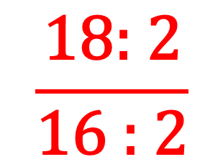



Rút gọn các phân số.
2
$$\frac{\text{18: 2}}{\text{16 : 2}}$$
$$\frac{\text{9}}{\text{8}}$$
=
=
$$\frac{\text{21: }3}{\text{9 : }3}$$
$$\frac{\text{7}}{\text{3}}$$
=
=

Slide 9

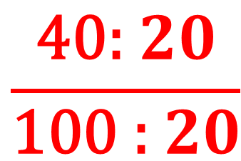


Rút gọn các phân số.
2
$$\frac{\text{50 : }5}{\text{45 : }5}$$
$$\frac{\text{10}}{\text{9}}$$
=
=
$$\frac{\text{40: }20}{\text{100 : }20}$$
$$\frac{\text{2}}{\text{5}}$$
=
=

Slide 10




Rút gọn các phân số.
2
$$\frac{\text{42 : }6}{\text{54 : }6}$$
$$\frac{\text{7}}{\text{9}}$$
=
=
$$\frac{\text{49 : }7}{\text{70 : }7}$$
$$\frac{\text{7}}{\text{10}}$$
=
=

Slide 12
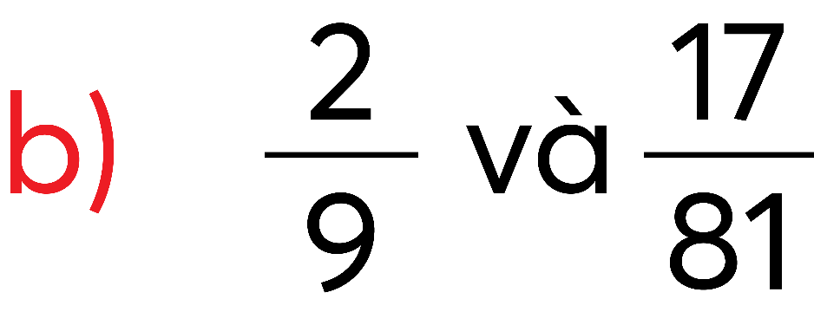
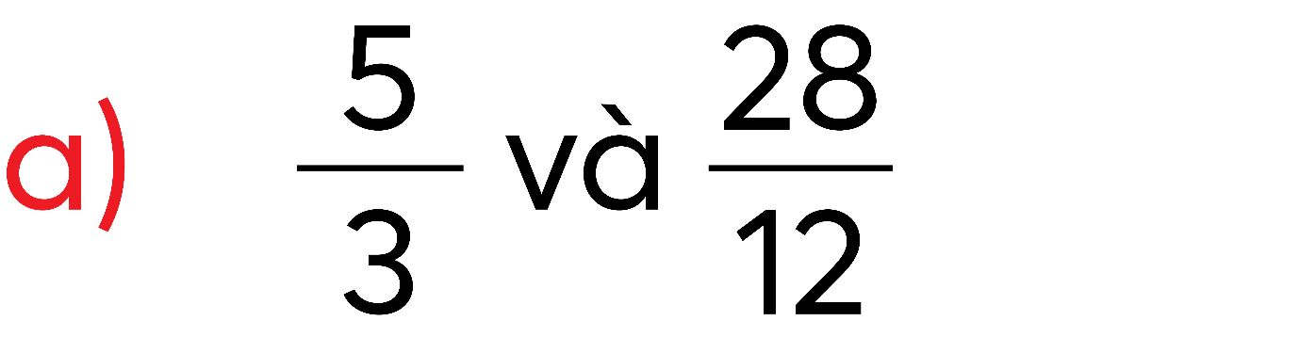
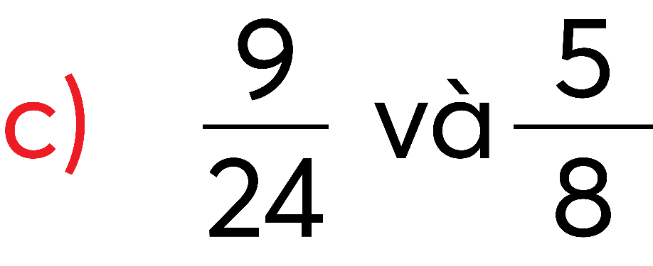
Quy đồng mẫu số các phân số.
3

Slide 13

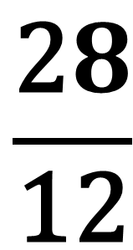

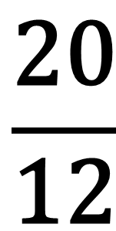
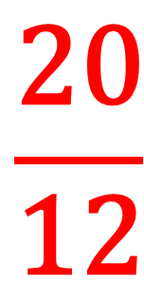

$$\frac{\text{5}}{\text{3}}$$
$$\frac{\text{5 }\text{x}\text{ 4}}{\text{3 }\text{x} 4}$$
$$\frac{\text{20}}{\text{12}}$$
=
=
Quy đồng mẫu số hai phân số
$$\frac{\text{20}}{\text{12}}$$
$$\frac{\text{2}8}{\text{12}}$$
được
và

Slide 14




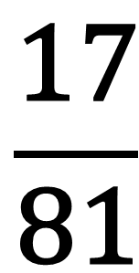
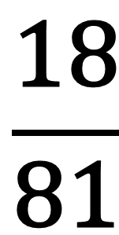
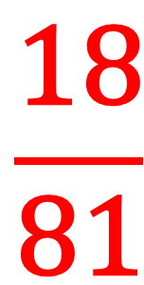
$$\frac{\text{2}}{\text{9}}$$
$$\frac{\text{2 }\text{x} 9}{\text{9 }\text{x} 9}$$
$$\frac{\text{18}}{\text{81}}$$
=
=
Quy đồng mẫu số hai phân số
$$\frac{\text{18}}{\text{81}}$$
$$\frac{\text{17}}{\text{81}}$$
được
và

Slide 15



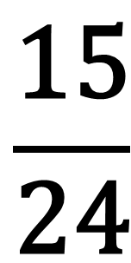
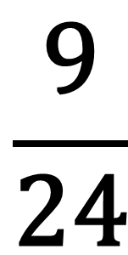
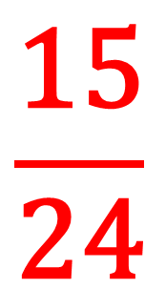
$$\frac{\text{5}}{\text{8}}$$
$$\frac{\text{5 }\text{x} 3}{\text{8 }\text{x} 3}$$
$$\frac{\text{15}}{\text{24}}$$
=
=
Quy đồng mẫu số hai phân số
$$\frac{\text{9}}{\text{24}}$$
$$\frac{\text{15}}{\text{24}}$$
được
và

Slide 17
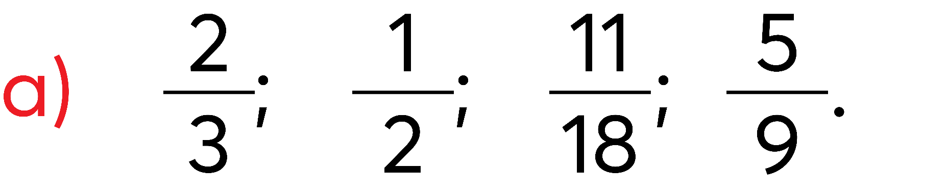

Sắp xếp các số sau theo thứ tự từ bé đến lớn.
4

Slide 18
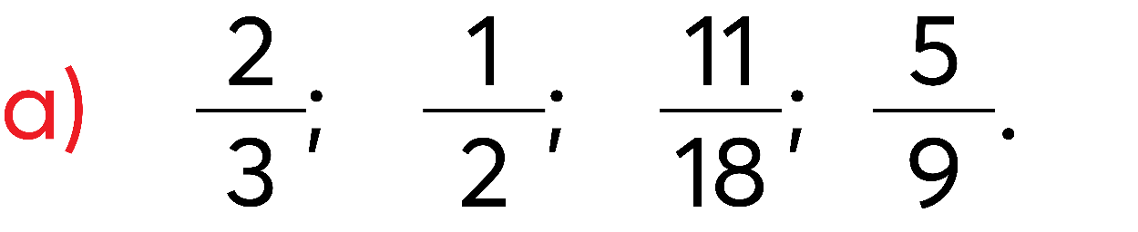

















Quy đồng mẫu số các phân số với
mẫu số chung là 18
$$\frac{\text{2}}{\text{3}}$$
$$\frac{\text{2 }\text{x} 6}{\text{3 }\text{x} 6}$$
$$\frac{\text{12}}{\text{18}}$$
$$\frac{\text{9}}{\text{18}}$$
$$\frac{\text{10}}{\text{18}}$$
$$\frac{\text{1}1}{\text{18}}$$
$$\frac{\text{12}}{\text{18}}$$
=
=
Ta có
<
<
<
$$\frac{\text{1}}{\text{2}}$$
$$\frac{\text{1 }\text{x} 9}{\text{2 }\text{x} 9}$$
$$\frac{\text{9}}{\text{18}}$$
=
=
$$\frac{\text{1}}{\text{2}}$$
$$\frac{\text{5}}{\text{9}}$$
$$\frac{\text{1}1}{\text{18}}$$
$$\frac{\text{2}}{\text{3}}$$
Nên
<
<
<
$$\frac{\text{5}}{\text{9}}$$
$$\frac{\text{5 }\text{x} 2}{\text{9 }\text{x} 2}$$
$$\frac{\text{10}}{\text{18}}$$
=
=

Slide 19





So sánh các phân số với 1
$$\frac{\text{5}}{\text{3}}$$
$$\frac{\text{1}}{\text{3}}$$
>
1
<
1
$$\frac{\text{1}}{\text{3}}$$
$$\frac{\text{5}}{\text{3}}$$
<
1
<
Vậy nên

Slide 21
Chúc mừng bạn
đã tìm được kho báu

Slide 22


